Slide 1
Lecture 16 AVL Trees 第16讲 平衡二分查找树
华中科技大学计算机学院
李开

Slide 2
1 引言
二分查找树是实现关联数组、映射、集合和类似接口的优秀数据结构。重点在于它们只有在平衡时才能体现效率。简单的插入序列可能导致高度不平衡的树，渐近复杂性差，实际效率不可接受。例如，如果我们插入具有严格递增或递减顺序键值的 n 个条目，则 n 次插入的复杂度将为 O(n²)。另一方面，如果我们可以将高度保持在 O(logn)，就像对于完全平衡的树一样，那么复杂度将受界于 O(nlogn) 。
可以通过在插入或搜索操作时动态地重新平衡二分搜索树来保持树的平衡。在重新平衡时，必须小心不要破坏树的序不变性。由于二分查找树的重要性，研究人员开发了许多不同的算法来保持树的平衡，例如 AVL 树、红/黑树、展开树或随机二分查找树。它们的不同之处在于它们维护不变性（包括序不变性）以及重新平衡的时间和方式。

Slide 3
1 引言(续)
本讲介绍AVL树，采用一种简单高效的数据结构来保持平衡，是第一个被提出的。它以发明者 G.M. Adelson-Velskii 和 E.M. Landis的名字命名。他们在 1962 年开发出了这个算法。
本章学习目标：
计算思维：我们了解到数据结构的计算局限（这里是二分查找树可以导致线性搜索时间复杂度的可能性）有时可以通过精巧的想法（这里是再平衡）来克服。
算法和数据结构：我们将 AVL 树作为自平衡树的示例进行研究。
编程：使用约定来指导具有越来越复杂的不变性的代码的实现。

Slide 4
2 高度不变性
回忆一下二分查找树的序不变性。
序不变性：二分查找树中任一节点（假设键值为 k），左子树中所有条目的键值都严格小于 k，而右子树中所有条目的键值都严格大于 k。
为了描述 AVL 树，还需要树高的概念，树高被定义为从根到叶子的路径的最大长度。因此，空树的高度为 0，具有一个节点的树的高度为 1，具有三个节点的平衡树的高度为 2。如果再添加一个节点，高度将为 3。或者，我们可以通过定义空树的高度为 0，并且任何节点的高度都比其两个子节点的最大高度大 1来递归定义它。 AVL 树具有高度不变性（有时也称为平衡不变性）。
高度不变性：在树中的任何节点上，左右子树的高度最多相差 1。

Slide 5
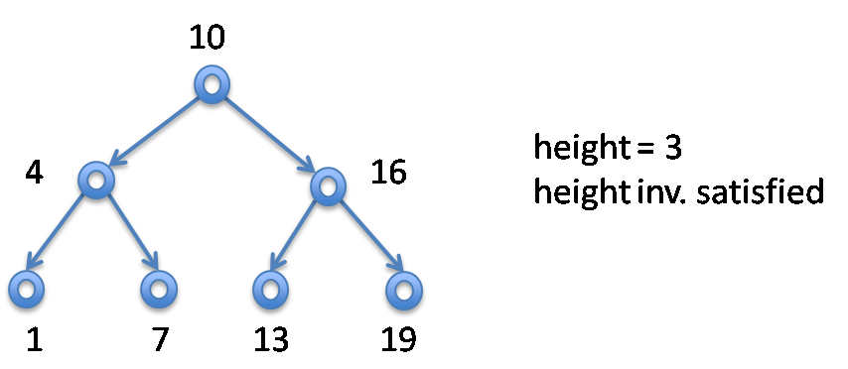
2 高度不变性(续)
例如，考虑以下高度为 3 的二分查找树。

Slide 6
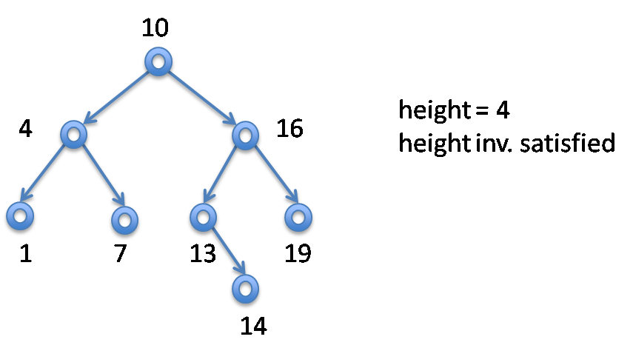
2 高度不变性(续)
如果我们插入一个键值为 14 的新条目，那么不进行再平衡的二分查找树，其插入算法会将其放在 13 的右孩子位置。
现在树的高度为 4，其中一条路径比其他路径长。但是，很容易检查到，在每个节点上，左右子树的高度仍然仅相差 1。例如，在键值为 16 的节点处，左子树的高度为 2，右子树的高度为 1，这仍然满足高度不变性。

Slide 7
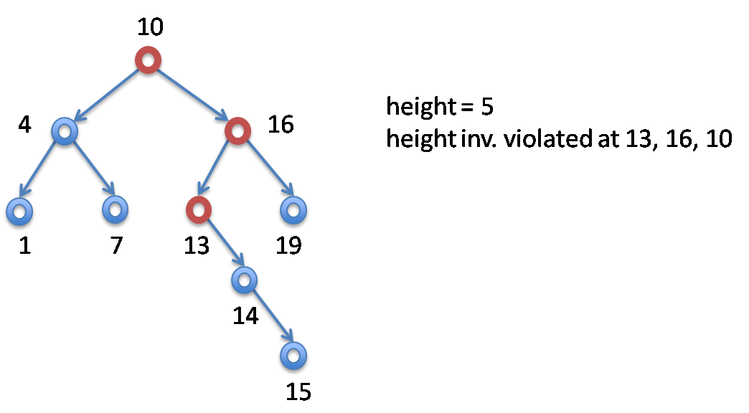
2 高度不变性(续)
现在考虑另一个插入，这次是键值为 15 的条目。它被插入到键值为 14 的节点的右孩子处。
在标记为 14 的节点处一切正常：左子树的高度为 0，而右子树的高度为 1。但是，在标记为 13 的节点处，左子树的高度为 0，而右子树的高度为 2，这违背了高度不变性。 此外，在键值为 16 的节点处，左子树的高度为 3，而右子树的高度为 1，差值也为 2，因此是不变性违例。

Slide 8
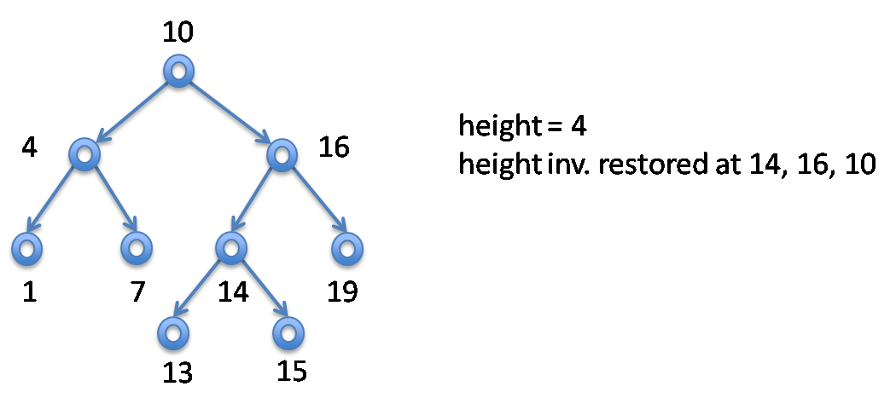
2 高度不变性(续)
因此，我们必须采取措施重新平衡树。 我们可以看到，如果将标记为 14 的节点向上移动并将节点 13 向下和向左推，我们可以恢复高度不变性，从而得到以下树。
问题是一般情况下如何做到这一点。 为了理解这一点，我们需要一个称为旋转的基本操作，它有两种形式，左旋和右旋。

Slide 9
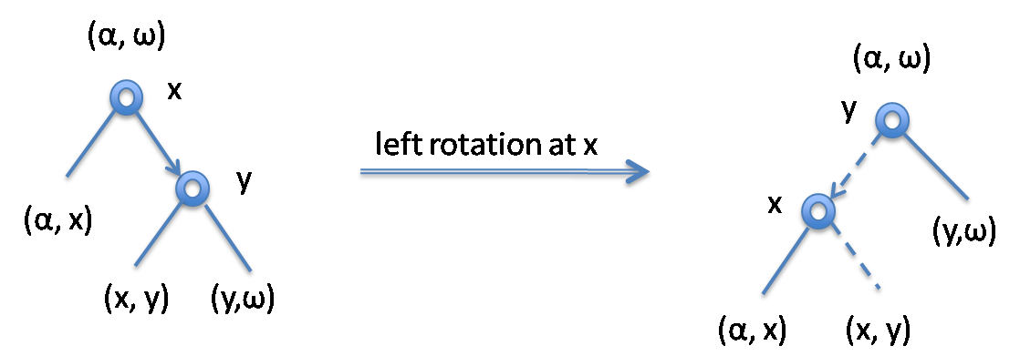
3 左右旋
下面，我们展示左旋之前的情况。我们通常用 x 和 y 表示所讨论节点的键值。 此外，还给出该节点整个子树及其键值的区间。在子树的根部，我们可以有左侧或右侧无界的区间。我们用左边的-∞和右边的+∞来表示这些。 然后，我们将 α 表示为可以是整数或 -∞ 的左端点，将 ω 表示为可以是 +∞ 或整数的右端点。 右边的树是在左旋之后。

Slide 10
3 左右旋(续)
从区间我们可以看到，序不变性被保持，树的内容也是如此。我们还可以看到它将一些节点从右子树移动到左子树。如果不变性告诉我们必须从右到左再平衡，我们可以调用此操作。
我们用一些简单的代码来实现这一操作。首先，回忆一下上一课树的类型。检查树是否有序的函数 is_ordered我们不再重复。
struct tree_node {
entry data;
struct tree_node* left;
struct tree_node* right;
};
typedef struct tree_node tree;
bool is_tree(tree* T);
bool is_ordered(tree* T, entry lo, entry hi);

Slide 11
3 左右旋(续)
左旋操作的实现。
tree* rotate_left(tree* T)
//@requires T != NULL && T->right != NULL;
{
tree* R = T->right;
T->right = T->right->left;
R->left = T;
return R;
}

Slide 12
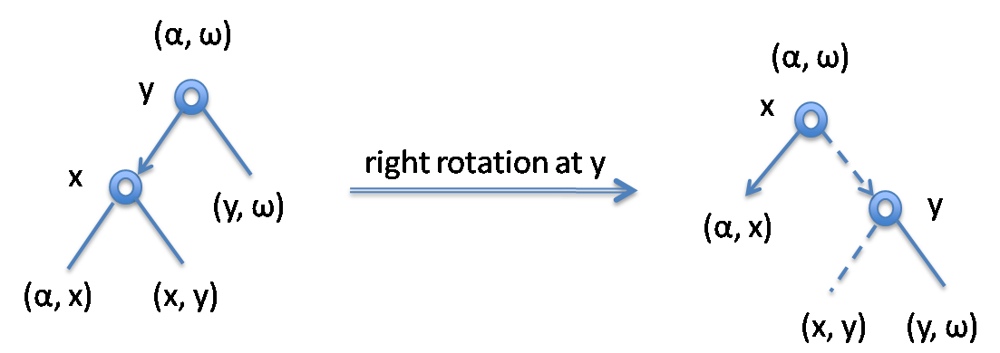
3 左右旋(续)
该旋转是通用的。当在本章后面将它们专门应用于 AVL 树时，我们还必须重新计算所涉及的两个节点的高度。 这仅涉及查看孩子的高度。
右旋正好相反。 首先在图片中：

Slide 13
3 左右旋(续)
然后在代码中：
tree* rotate_right(tree* T)
//@requires T != NULL && T->left != NULL;
{
tree* R = T->left;
T->left = T->left->right;
R->right = T;
return R;
}

Slide 14
4 搜索某个键值
在 AVL 树中搜索键值与在普通二分查找树中搜索键值相同。 我们只需要满足序不变性就可以找到条目； 高度不变性仅与插入条目有关。

Slide 15
5 插入某个条目
将待插入条目的键值与树的节点关联的键值进行比较，递归地插入左子树或右子树。当找到具有相同键值的条目时，覆盖该节点中的条目。如果遇到一棵空树，用待插入条目构造一棵没有子节点的新树，然后返回。当返回时，需检查是否破坏了高度不变性。如果高度不变性被破坏，我们做再平衡来恢复高度不变性，然后继续向上到树根。
该算法的精巧之处在于，分析了是否需要再平衡并应用适当的旋转来恢复高度不变性。事实证明，每次插入操作在整个树上旋转一两次就足够了，这是一个非常优雅的结果！
首先，我们要记住，插入前左右子树的高度最多相差1。一旦我们将一个节点插入其中一个子树，它们最多可以相差2。我们现在以这样一种方式绘制树，即节点的高度由我们绘制它的高度显示。

Slide 16
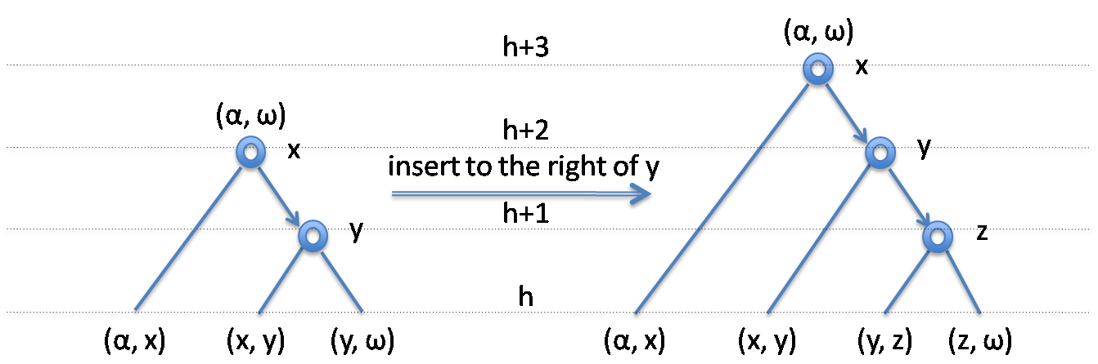
5 插入某个条目(续)
我们考虑的第一种情况是我们插入右子树的位置，右子树的高度已经是 h + 1，而左子树的高度是 h。如果我们运气不好，插入右子树的结果会给我们一个高度为 h + 2 的新右子树，它将整个树的高度提高到 h + 3，违反了高度不变性。这种情况如下所示。注意我们插入的节点不一定是z，但是在指定的位置一定有节点z。

Slide 17
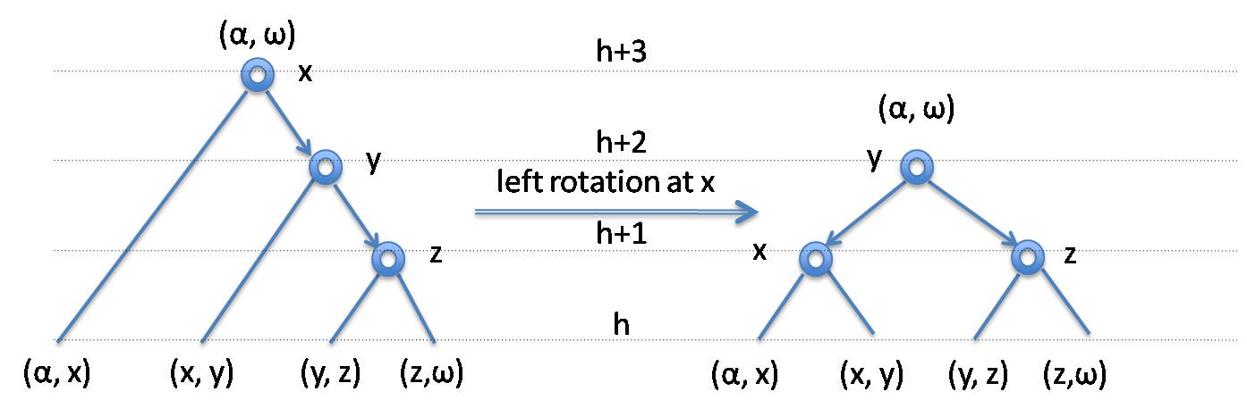
5 插入某个条目(续)
如果新的右子树的高度为 h + 2，那么它的右子树或左子树的高度必须为 调整为h + 1（并且只需调整其中一个高度为h + 1）。如果它是右子树，将处于上图右方（和下图左方）所描述的情况。调整后，它们最多相差 1，不妨假设正在考虑的情况是，树中违反不变性的最低位置是 x。

Slide 18
5 插入某个条目(续)
通过在 x 处向左旋转来解决这个问题，其结果显示在右侧。因为整个树的高度降低到原来的 h + 2，所以不需要在树的更高处进行进一步的旋转。

Slide 19
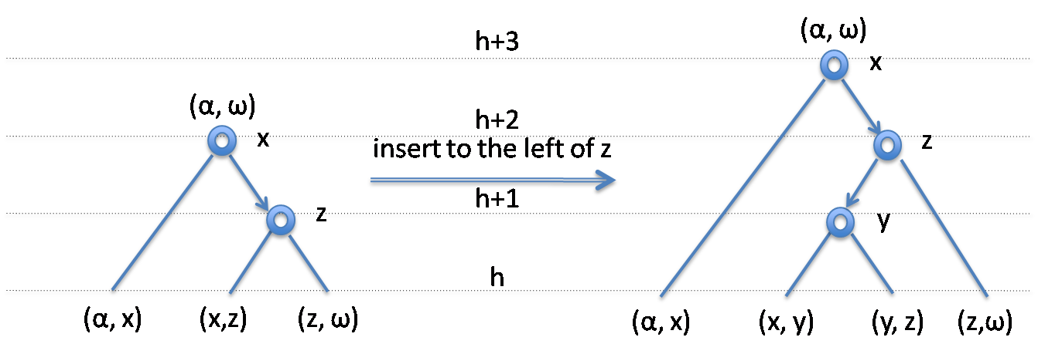
5 插入某个条目(续)
考虑第二种情况，我们插入到右子树的左侧，结果的高度为 h+1。 这种情况如下图所示。

Slide 20
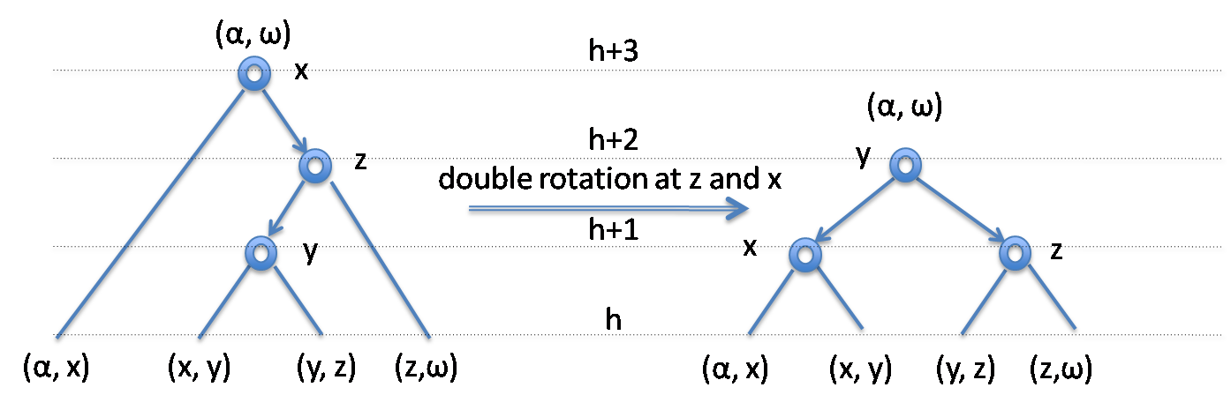
5 插入某个条目(续)
在这种情况下，单独的一次左旋转不会恢复不变性（参见练习 1）。我们采用双重旋转：首先在 z 处右旋，然后在标记为 x 的根处左旋。 当我们这样做时，我们得到了右边的图片，恢复了高度不变。

Slide 21
5 插入某个条目(续)
如果在左侧插入新节点，则需要考虑另外两种对称情况（参见练习 4）。
我们可以看到，在我们必须恢复不变性的每种可能情况下，生成的树的高度 h + 2 与插入之前相同。 因此，我们刚刚恢复的位置上方的高度不变性将自动满足，无需任何进一步的旋转。

Slide 22
6 检查不变性
实现的接口与二分查找树的接口完全相同，搜索键值的代码也是如此。在算法的各个地方，必须计算树的高度。这可能是一个渐近复杂度 O(n) 的操作，除非我们将它存储在每个节点中并仅查找它。 所以我们有：
1 typedef struct tree_node tree;
2 struct tree_node {
3 entry data;
4 int height; // New
5 tree* left;
6 tree* right;
7 };
8
9 /* height(T) returns the precomputed height of T in O(1) */
10 int height(tree* T) {
11 return T == NULL ? 0 : T->height;
12 }

Slide 23
6 检查不变性(续)
条件表达式 b ? e1 ：e2的意思是，如果布尔测试 b 返回 true，则计算 e1 为表达式的结果，如果返回 false，则计算 e2 为表达式的值。
当然，如果我们存储树的高度以便快速访问，我们需要在旋转树时对其进行调整。毕竟，树旋转的全部目的是重新平衡和改变高度。为此，我们实现了一个函数 fix_height，它根据子树的高度计算树的高度。它的实现直接遵循树高的定义。 rotate_right 和 rotate_left 的实现需要调整以包含对 fix_height 的调用。这些调用需要先计算孩子的高度，然后再计算根的高度，因为根的高度取决于我们之前为孩子计算的高度。因此，我们需要在更新根的高度之前更新孩子的高度。查看代码了解详情。

Slide 24
6 检查不变性(续)
在检查一棵树是否平衡时，我们还会检查所有计算的高度是否正确。
13 bool is_specified_height(tree* T) {
14 if (T == NULL) return true;
15 return is_specified_height(T->left)
16 && is_specified_height(T->right)
17 && T->height == max(height(T->left),
18 height(T->right)) + 1;
19 }
20

Slide 25
6 检查不变性(续)
21 bool is_balanced(tree* T) {
22 if (T == NULL) return true;
23 return abs(height(T->left) - height(T->right)) <= 1
24 && is_balanced(T->left) && is_balanced(T->right);
25 }
如果一棵树是有序的（在 BST 章节中定义和实现，并由我们的 is_specified_height 条件扩展）并且是平衡的，那么它就是 AVL 树。
27 bool is_avl(tree* T) {
28 return is_tree(T) && is_ordered(T, NULL, NULL)
29 && is_specified_height(T)
30 && is_balanced(T);
31 }

Slide 26
6 检查不变性(续)
当然，如果存储树的高度以便快速访问，那么在旋转树时需要对其进行调整。毕竟，树旋转的全部目的是重新平衡和改变高度。为此，我们实现了一个函数fix_height，该函数根据树的子树的高度来计算树的高度。它的实现直接遵循树的高度的定义。
33 void fix_height(tree* T)
34 //@requires T != NULL;
35 //@requires is_specified_height(T->left);
36 //@requires is_specified_height(T->right);
37 {
38 int hl = height(T->left);
39 int hr = height(T->right);
40 T->height = (hl > hr ? hl+1 : hr+1);
41 return;
42 }

Slide 27
6 检查不变性(续)
rotate_right和rotate_left的实现需要进行调整，以包括对fix_height的调用。这些调用需要先计算子对象的高度，然后再计算根的高度，因为根的高度取决于我们之前为子对象计算的高度。因此，在更新根的高度之前，我们需要更新子对象的高度。例如，rotate_left函数更新如下：
44 tree* rotate_left(tree* T)
45 //@requires T != NULL && T->right != NULL;
46 //@requires is_specified_height(T->left);
47 //@requires is_specified_height(T->right);
48 //@ensures is_specified_height(\result);
49 {
50 tree* R = T->right;
51 T->right = T->right->left;
52 R->left = T;
53 fix_height(T);
54 fix_height(R);
55 return R;
56 }

Slide 28
6 检查不变性(续)
例如，我们在一个实用程序函数中使用它，该函数从一个条目（可能不是NULL）创建一个新的叶子。
1 tree* leaf(entry e)
2 //@requires e != NULL;
3 //@ensures is_avl(\result);
4 {
5 tree* T = alloc(tree);
6 T->data = e;
7 T->height = 1;
8 return T;
9 }
回想一下，在给结构分配存储时，指针字段默认值为NULL。

Slide 29
7 实现插入操作
将条目插入树的代码与普通二分查找树的代码基本相同。不同的是，我们插入左子树或右子树后，我们分别调用函数rebalance_left或rebalance_right，在必要时恢复不变性并计算新的高度。
58 tree* tree_insert(tree* T, entry e)
59 //@requires is_avl(T) && e != NULL;
60 //@ensures is_avl(\result);
61 {
62 if (T == NULL) return leaf(e);
63
64 //@assert is_avl(T->left);
65 //@assert is_avl(T->right);

Slide 30
7 实现插入操作(续)
66 int cmp = key_compare(entry_key(e), entry_key(T->data));
67 if (cmp == 0) { // Found
68 T->data = e;
69 } else if (cmp < 0) { // Go left
70 T->left = tree_insert(T->left, e);
71 //@assert is_avl(T->left);
72 T = rebalance_left(T); // New
73 //@assert is_avl(T);
74 } else if (cmp > 0) { // Go right
75 T->right = tree_insert(T->right, e);
76 //@assert is_avl(T->right);
77 T = rebalance_right(T); // New
78 //@assert is_avl(T);
79 }
80 return T;
81 }

Slide 31
7 实现插入操作(续)
这个函数的前置条件和后置条件实际上并不足以证明这个函数是正确的。 我们还需要一个关于树如何因插入而改变的断言，这有点冗长。然而，如果我们对上面的约定进行动态检查，我们会确定结果确实是一棵AVL 树。正如我们已经多次观察到的那样：我们可以测试所需的属性，但我们可能需要加强前置条件和后置条件才能严格证明它。
我们只展示函数 rebalance_right； rebalance_left 是对称的。
28 tree* rebalance_right(tree* T)
29 //@requires T != NULL && T->right != NULL;
30 //@requires is_avl(T->left) && is_avl(T->right);
31 //@ensures is_avl(\result);
32 {
33 if (height(T->right) - height(T->left) == 2) {
34 if (height(T->right->right) > height(T->right->left)) {
35 // Single rotation

Slide 32
7 实现插入操作(续)
36 T = rotate_left(T);
37 } else {
38 //@assert height(T->right->left) > height(T->right->right);
39 // Double rotation
40 T->right = rotate_right(T->right);
41 T = rotate_left(T);
42 }
43 } else { // No rotation needed, but tree may have grown
44 fix_height(T);
45 }
46 return T;
47 }

Slide 33
7 实现插入操作(续)
请注意，前提条件比我们想要的要弱。特别是，它们并不隐含我们为了显示与图片的对应关系而添加的一些断言。这留作练习 5（较难）。这样的断言仍然是有用的，因为它们写下了基于我们在幕后进行的非正式推理的期望。然后，如果它们失败了，它们可能是我们理解或代码本身存在错误的证据，否则这些错误可能未被发现。

Slide 34
8 实验评价
我们想评估渐近复杂性，然后通过实验验证它。很容易看出插入和搜索操作都需要时间 O(h)，其中 h 是树的高度。但是，如果我们使用 AVL 树的平衡不变性，树的高度与存储的条目数量有什么关系呢？事实证明，h 是 O(log(n))。
为了通过实验验证这个预测，我们在运行时不断增加输入数据规模。一种方便的方法是将输入的大小加倍并比较运行时间。如果我们在树中插入 n 个条目并查找它们，运行时间应该以 c × n × log(n) 为界，c为某个常数。假设我们以某个大小 n 运行它并观察 r = c×n×log(n)。如果我们将输入大小加倍，我们有 c×(2×n)×log(2×n) = 2×c×n×(1+log(n)) = 2×r+2×c×n，我们预计运行时间大概会增加一倍，加上一个额外的加数，大约是 n 加倍时这个加数也加倍。为了消除较小的变化并获得更稳定的数字，我们将每个实验运行 100 次。

Slide 35
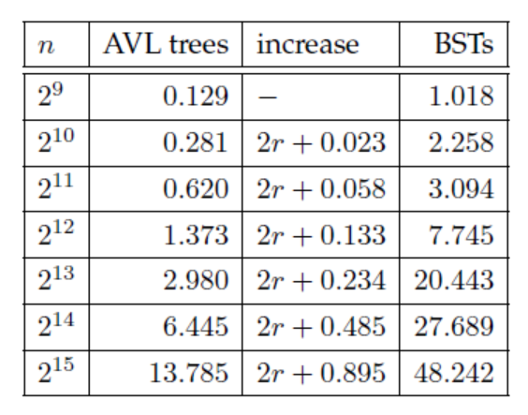
8 实验评价(续)
以下是结果：
我们在第三列中看到，其中 2r 代表前一个值的两倍，我们非常接近预测的运行时间，以及近似线性增加的额外加数。

Slide 36
8 实验评价(续)
在第四列中，我们使用不会自动再平衡的普通二分查找树进行了实验。 首先，我们看到它们的效率要低得多，其次，我们看到它们随着规模的增加行为很难预测，有时会大幅跳跃，有时根本不会太多。 为了理解这种行为，我们需要更多地了解本实验中使用的键值的顺序和分布。 它们是字符串，按字典顺序进行比较。键值是通过整数向上计数然后将它们转换为字符串来生成的。 这些键值的分布是随意的，但不是随机的。 例如，如果我们从 0 开始计数："0" < "1" < "2" < "3" < "4" < "5" < "6" < "7" < "8" < "9" < "10" < "12" < ...
前十个字符串按升序排列，然后在“1”和“2”之间插入数字。 这种随机分布是许多实际应用的典型特征，我们看到与 AVL 树相比，没有再平衡的二分查找树的性能非常差且不可预测。

Slide 37
思考题：（标记*号的是作业题）
*练习 1. 证明在第5节的第二种情况下，一次左旋不一定会恢复高度不变性。
练习 2. 在图片中显示双旋转是两个旋转的组合。 讨论第一次旋转后高度不变性的情况。
练习 3. 证明左右旋转是互逆的。 你对双旋转有什么看法？
37

Slide 38
思考题：
*练习 4. 展示插入左子树时出现的两种可能违反高度不变性的情况，并展示如何通过右旋或双旋转来修复它们。 在这种情况下，双旋转由哪两个单旋转组成？
练习 5. 加强 AVL 树实现中的不变性，使得从前置条件可推出再平衡保证恢复高度不变性并降低树高度的断言和后置条件。
38

